Slide 1

Universidad de San Carlos de Guatemala Facultad de Ingeniería Escuela de EPS Prácticas Iniciales Sección F-

Slide 2
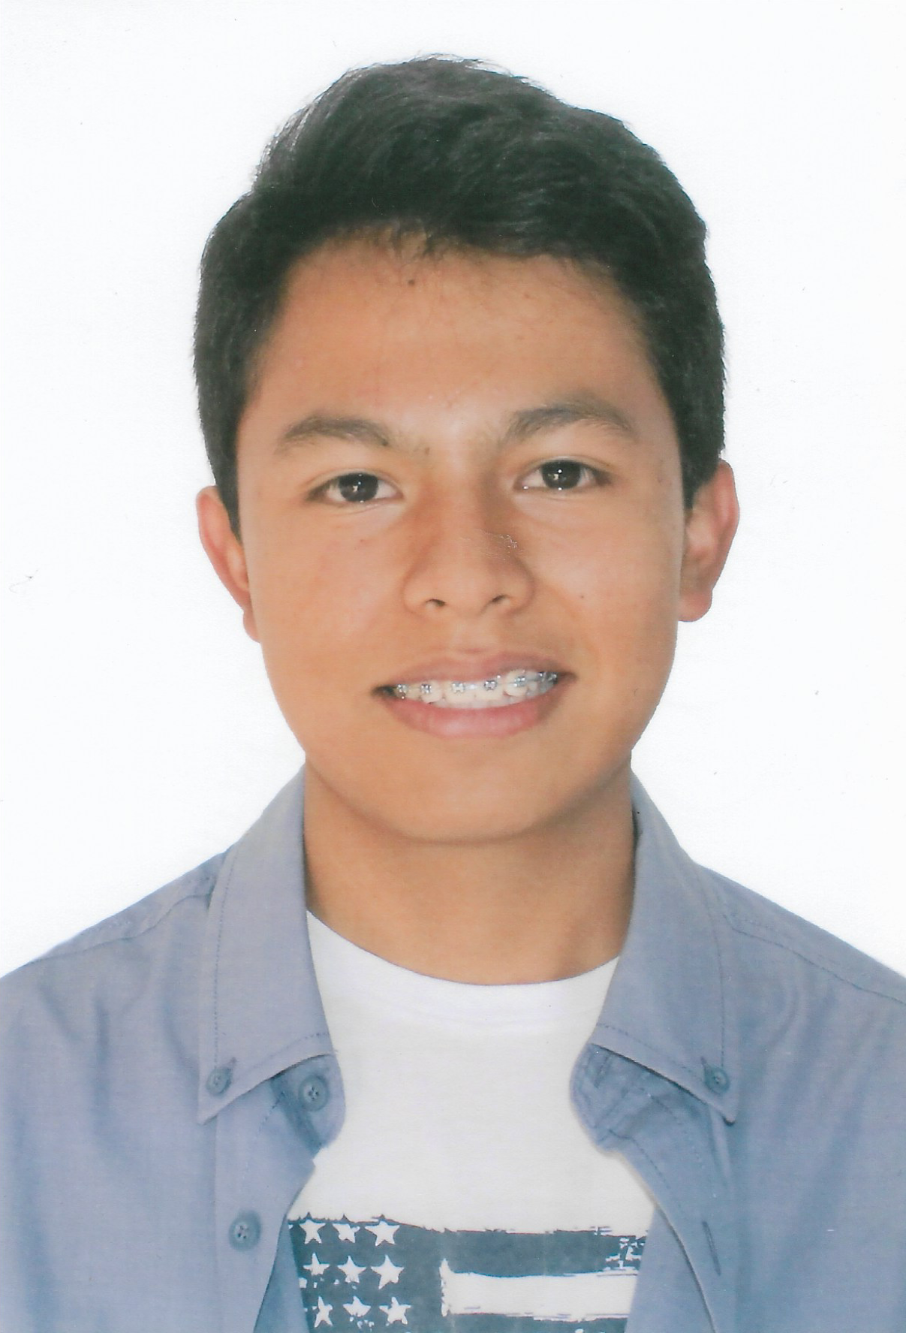
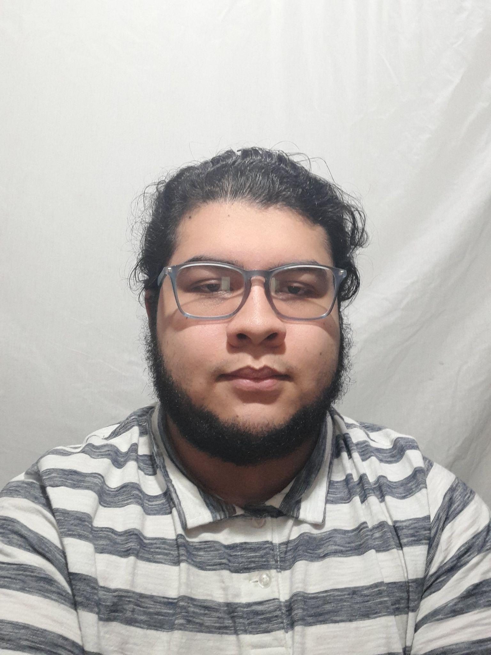
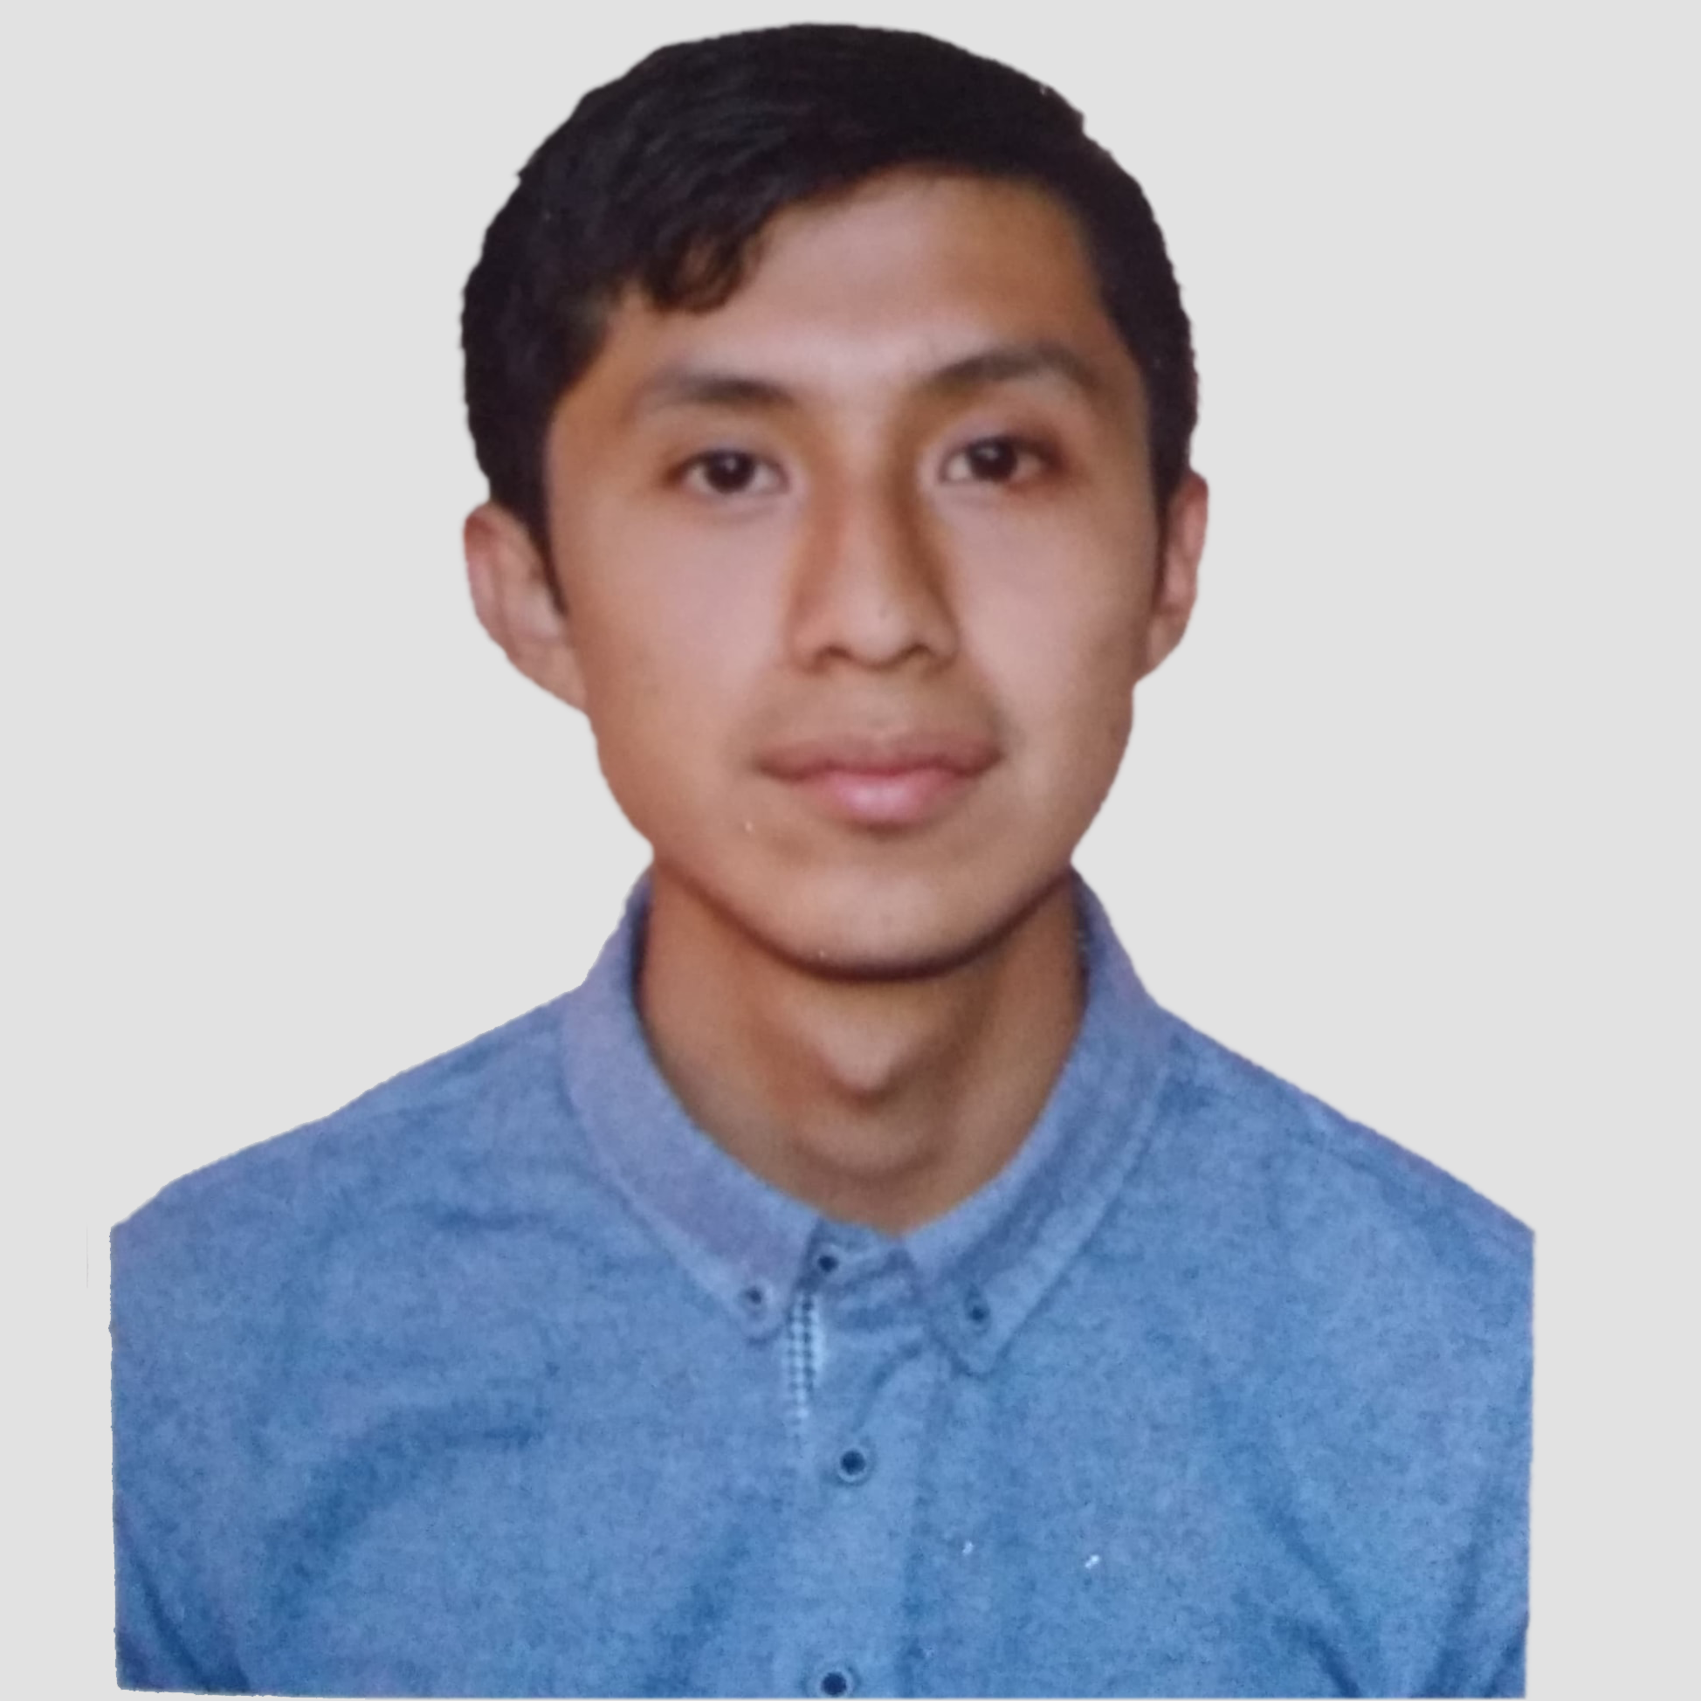
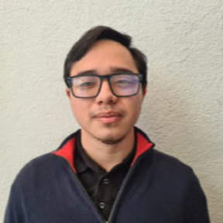
Integrantes
Samuel Isaí Muñoz Pereira - 202100119
Dominic Juan Pablo Ruano Perez - 202200075
Joab Israel Ajsivinac Ajsivinac -202200135
Javier Andrés Monjes Solórzano - 202100081

Slide 3
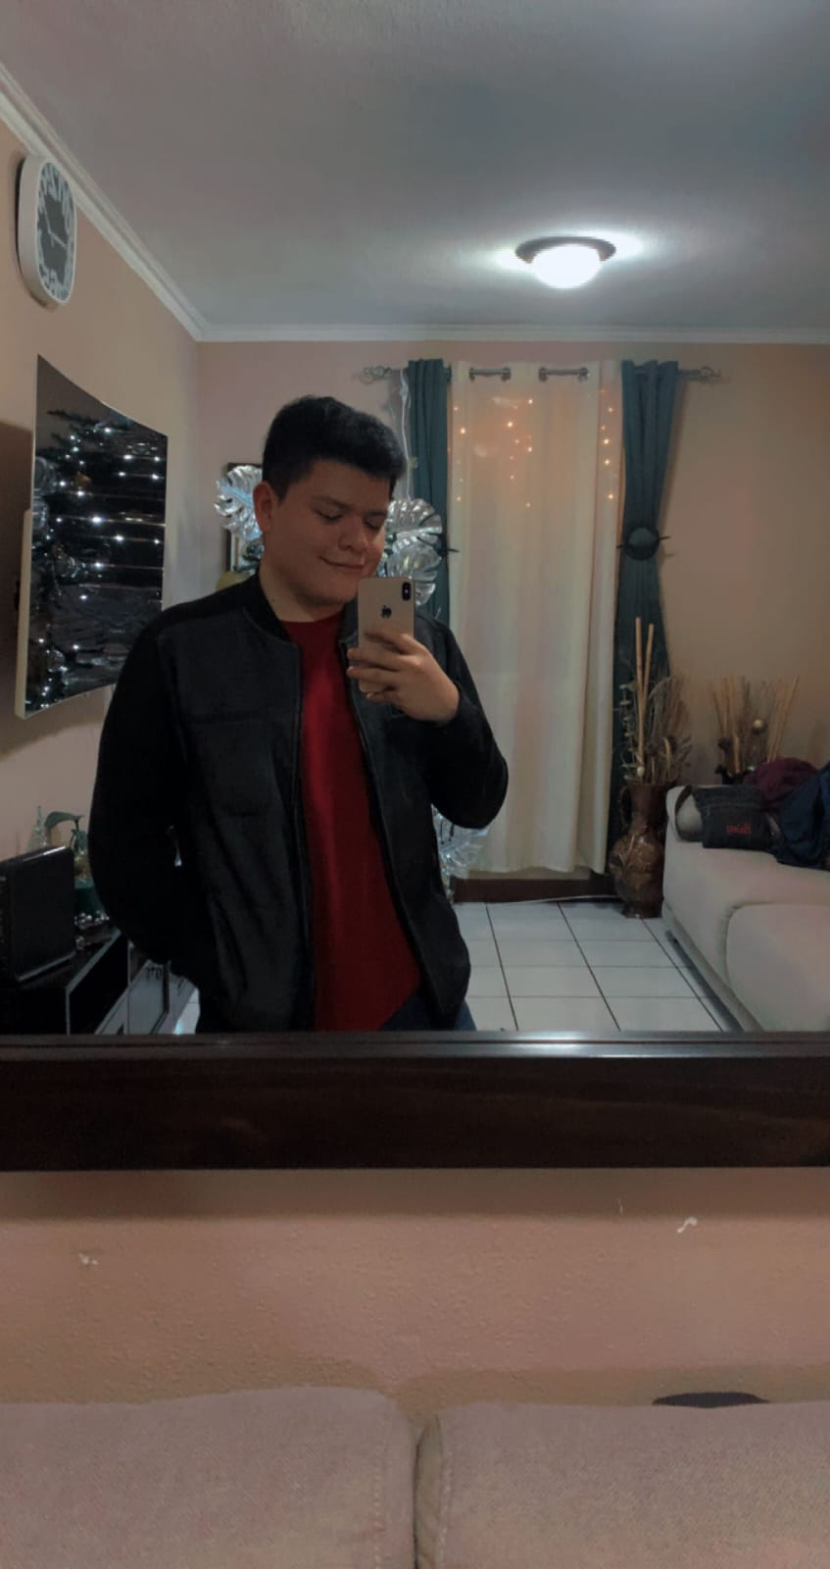
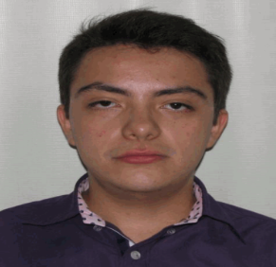
Tutores
Eduardo René Agustin Mendoza
Josue Arturo Robledo Duque

Slide 4

Voluntariado
Grupo 6

Slide 5

Objetivos

Slide 6

General
El objetivo general del curso Practicas Iniciales para las tutorías del curso de Introducción a la Programación y Computación 1 es proporcionar a los estudiantes un sólido entendimiento de los conceptos fundamentales de programación, como la programación orientada a objetos, la creación de interfaces gráficas, las estructuras de datos esenciales y los conceptos básicos sobre desarrollo web. Además, se busca que los estudiantes sean capaces de aplicar estos conocimientos para resolver problemas y crear programas simples de manera efectiva, facilitando así el aprendizaje de cursos posteriores.

Slide 7
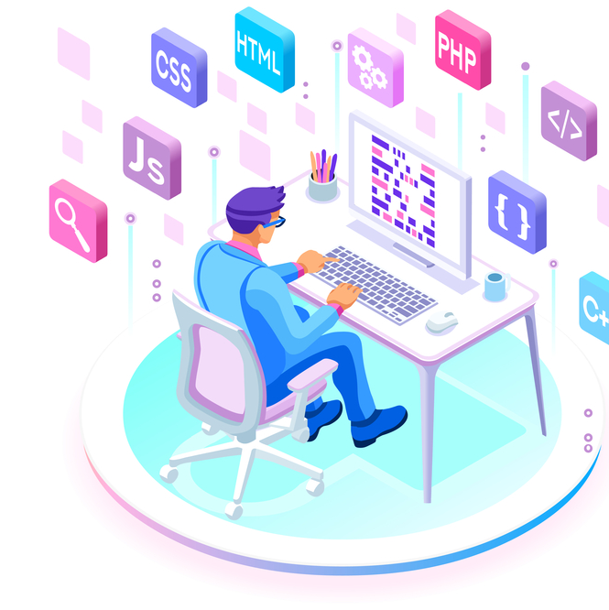
Específicos
Mejorar la comprensión de los conceptos fundamentales: Se busca ayudar a los estudiantes a consolidar su comprensión de conceptos esenciales de programación, como variables, estructuras de control y funciones, para que puedan aplicarlos de manera efectiva en la resolución de problemas.
Fomentar la resolución de problemas prácticos: Se guía a los estudiantes en la resolución de problemas prácticos de programación que refuercen su capacidad para aplicar los conceptos aprendidos. Esto incluye tareas que involucran la escritura de programas simples para automatizar tareas o resolver desafíos específicos.
Promover buenas prácticas de programación: Se enseña a los estudiantes las mejores prácticas de programación, como la organización del código, el uso de comentarios y la depuración de errores. Se busca ayudarles a escribir código limpio y comprensible que sea mantenible a lo largo del tiempo.

Slide 8
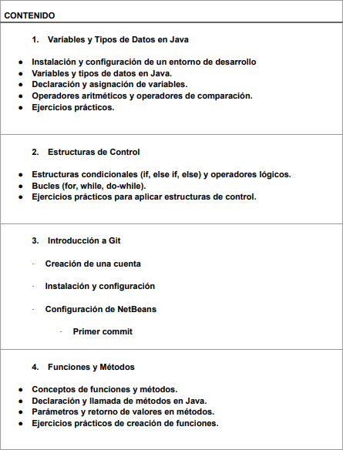
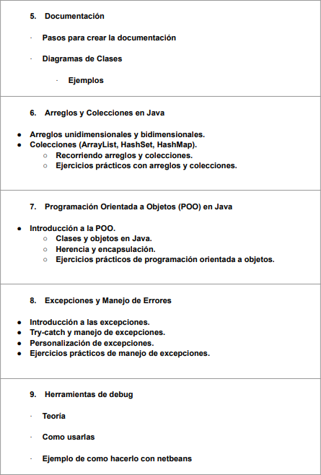
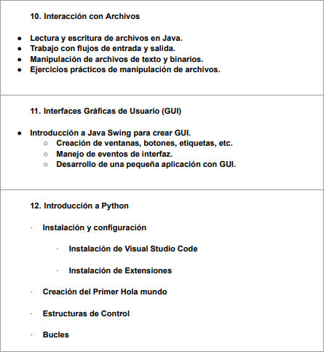
Programa

Slide 9
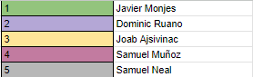
Distribución clases

Slide 10
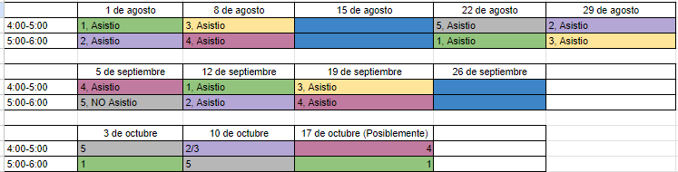

Slide 11
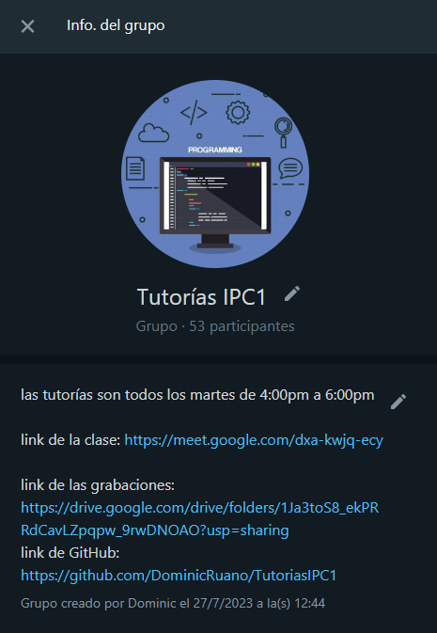
Grupo de difusión de clases en WhatsApp

Slide 12
Con un promedio de
14 estudiantes asistiendo a las clases

Slide 13
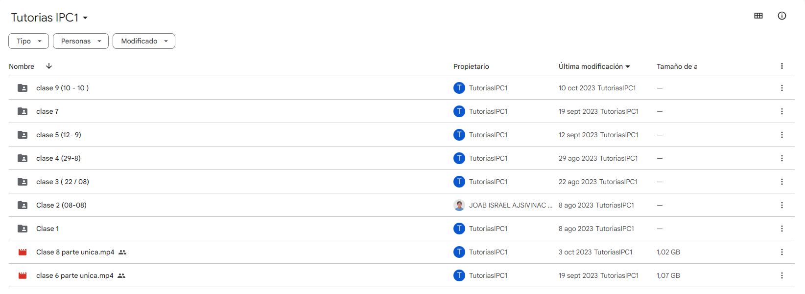
Se uso un link de Google Drive para compartir dichas grabaciones

Slide 14
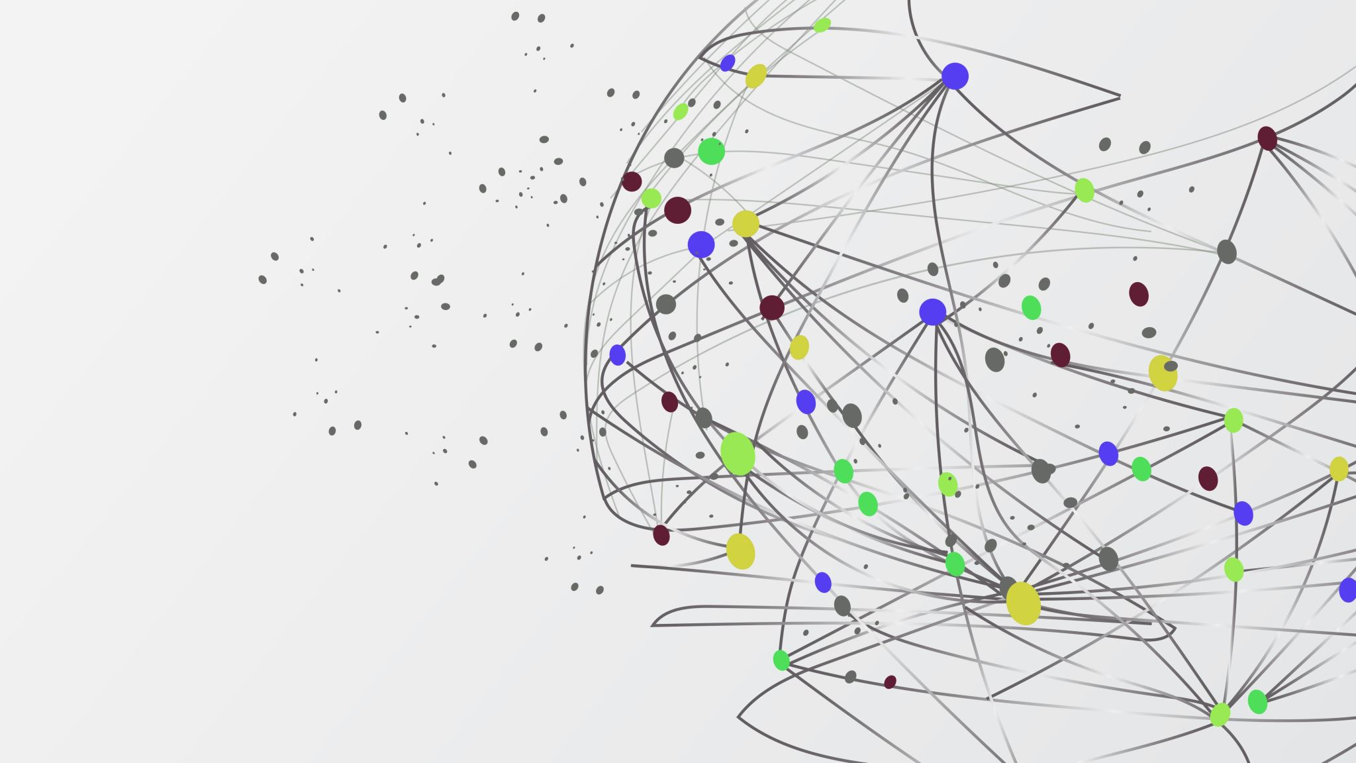
Contenidos impartidos

Slide 15
Clase 1 – 01/08/2023
Impartida por Javier Monjes y Dominic Ruano

Slide 16
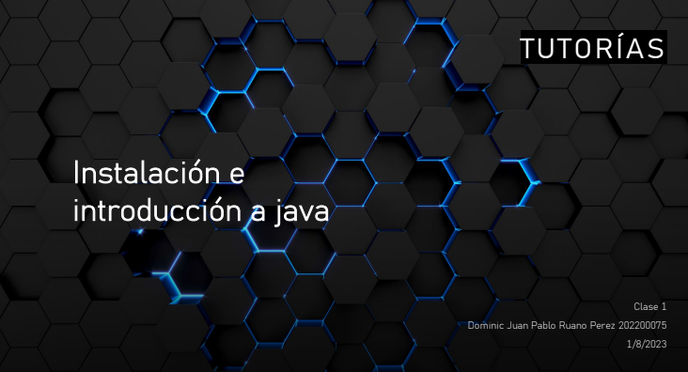
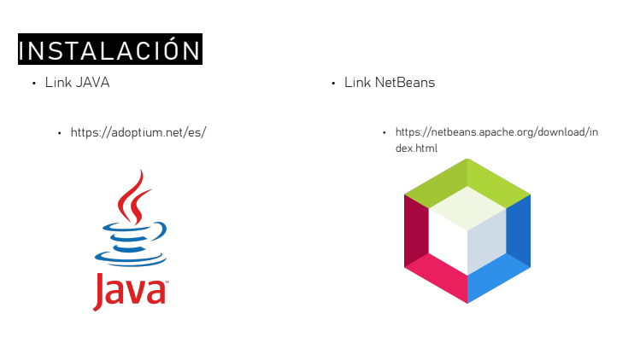
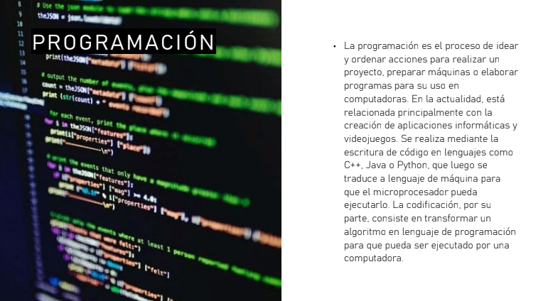
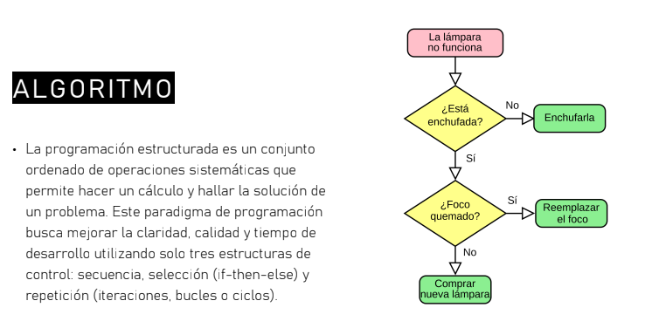

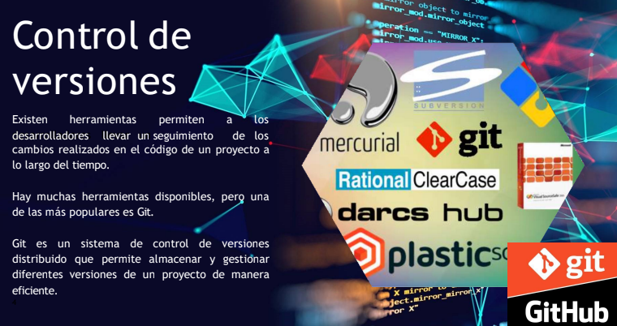
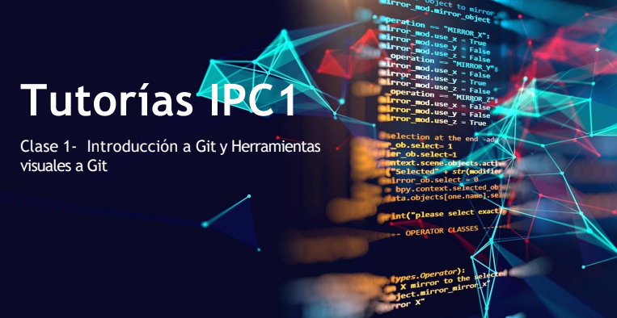
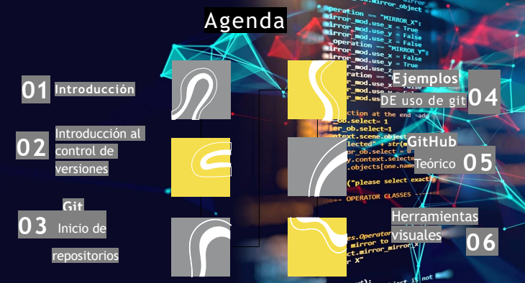
Contenido Primera Hora
Se explico la instalación de java con NetBeans, y una explicación básica de pseudocodigo con los algoritmos, tipos de datos en java.
Contenido segunda hora:
se dio una introducción a git y github

Slide 17
Clase 2 – 08/08/2023
Impartida por Joab Ajsivinac y Samuel Muñoz

Slide 18
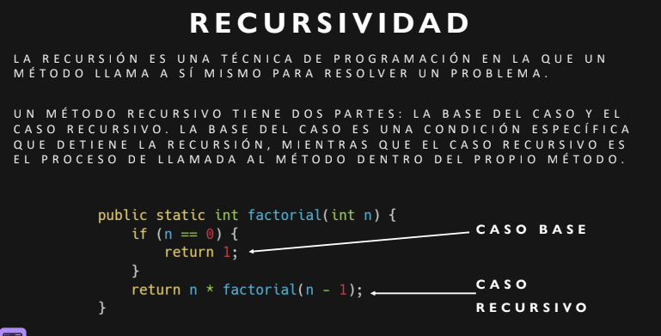
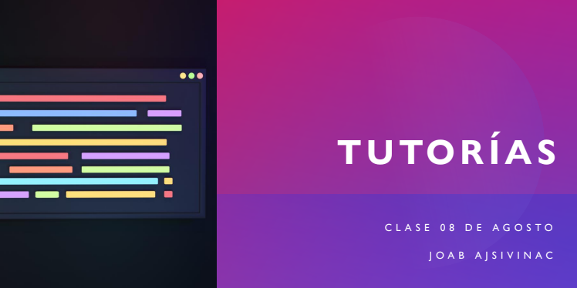
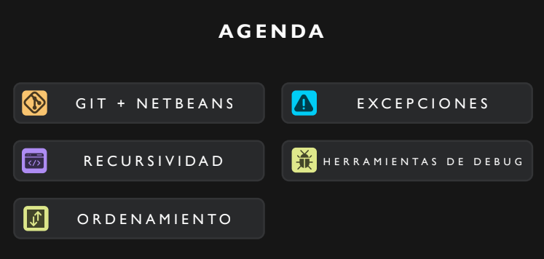
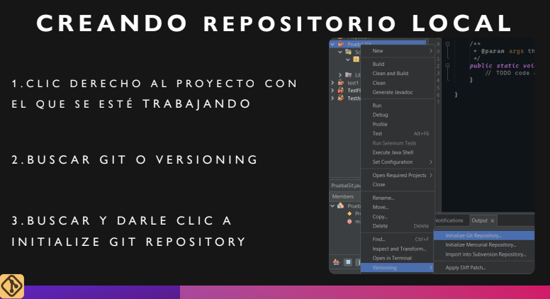
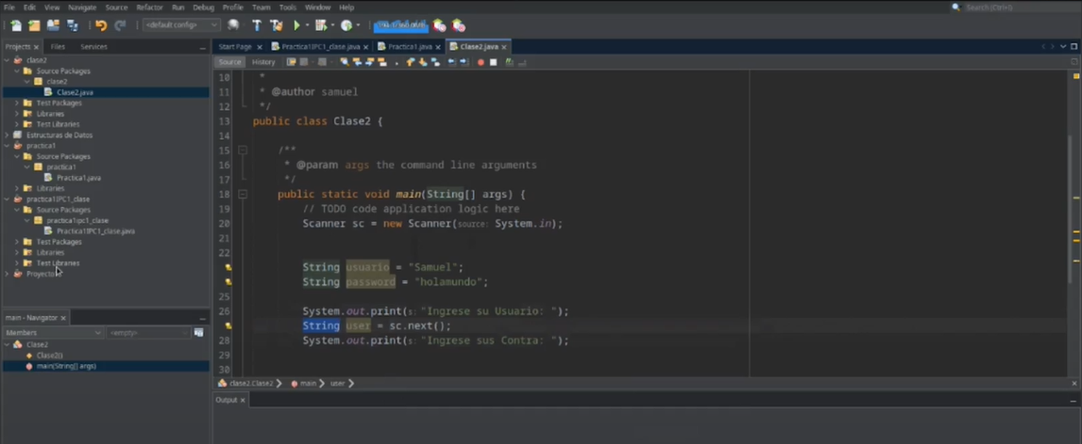
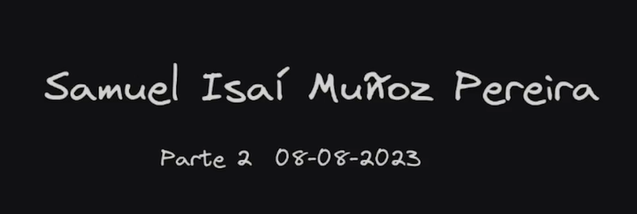
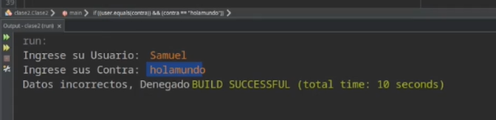
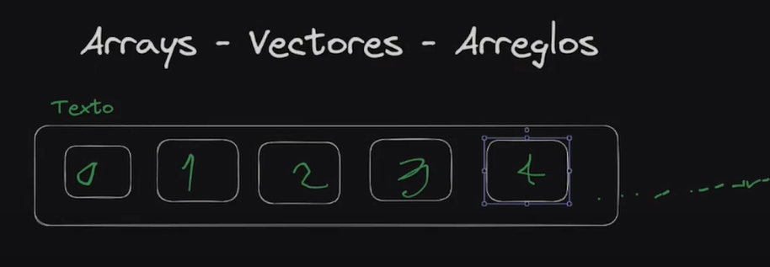
Contenido primera hora:
Recursividad, ordenamiento y ejemplo s prácticos en java
Contenido segunda hora:
Se dieron ejemplos de la práctica de ipc1

Slide 19
Clase 7 – 19/09/2023
Impartida por Joab Ajsivinac y Samuel Muñoz

Slide 20
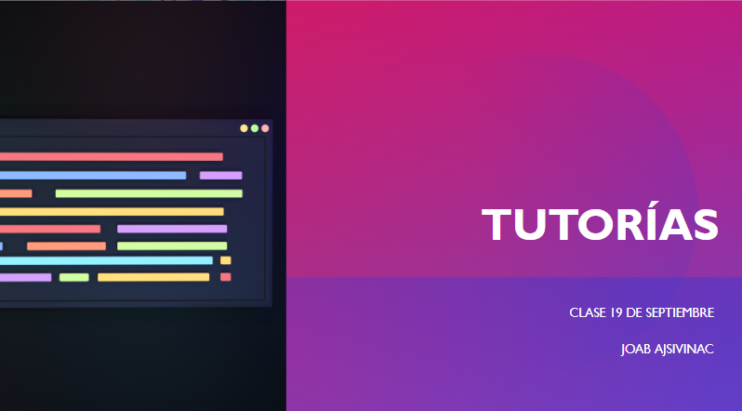
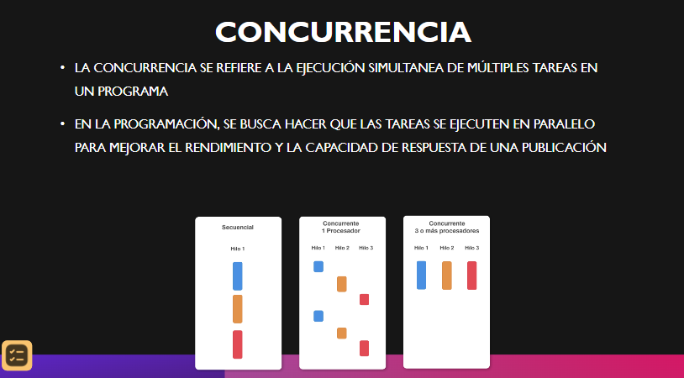
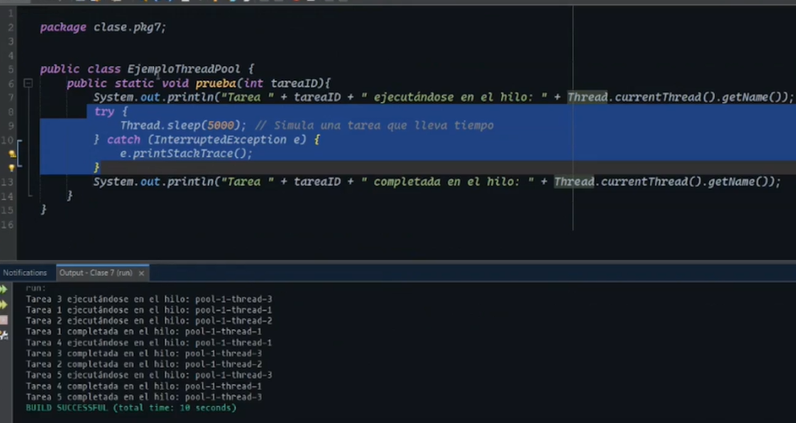
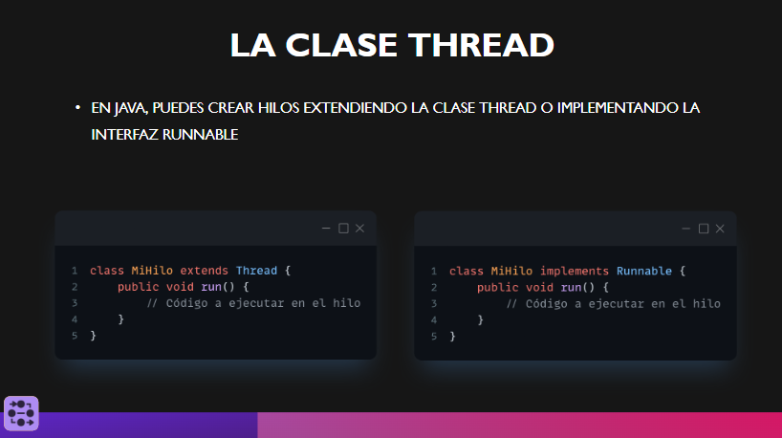
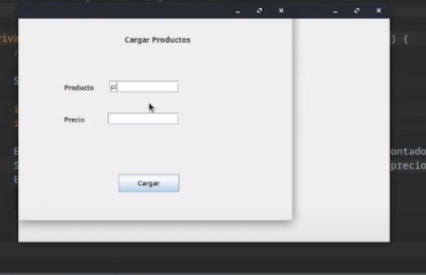
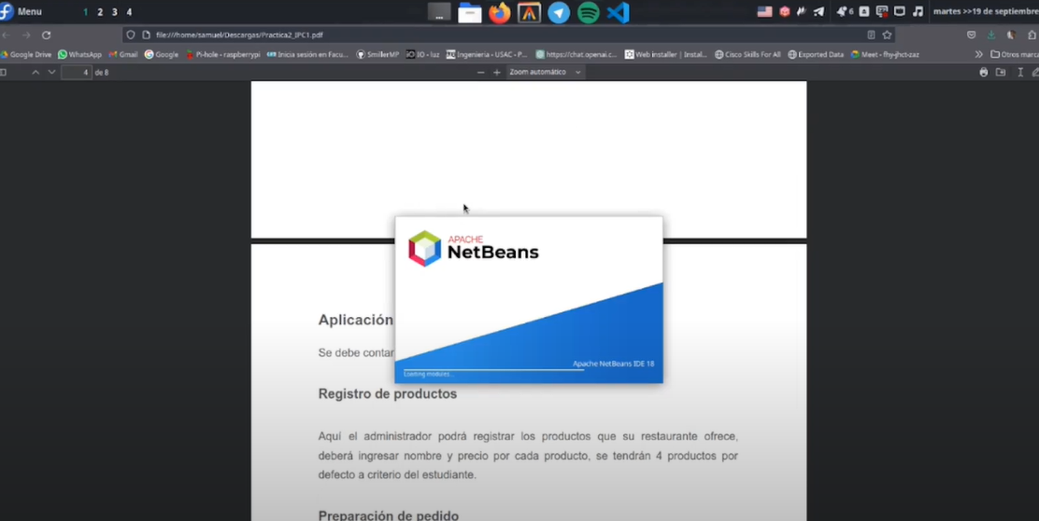
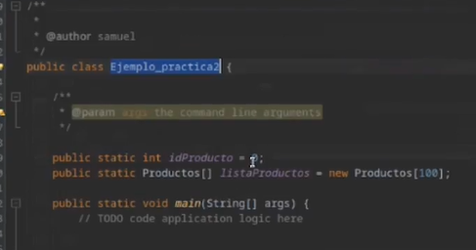
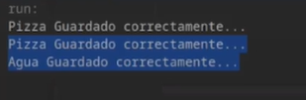
Contenido primera hora:
Introducción a hilos en java y la concurrencia
Contenido segunda hora:
Ejemplo de código del proyecto 1 de ipc1, ejemplo serializacion

Slide 21
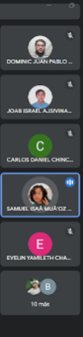
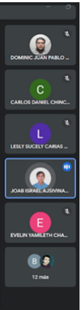
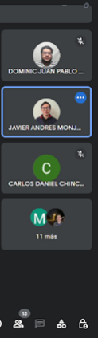
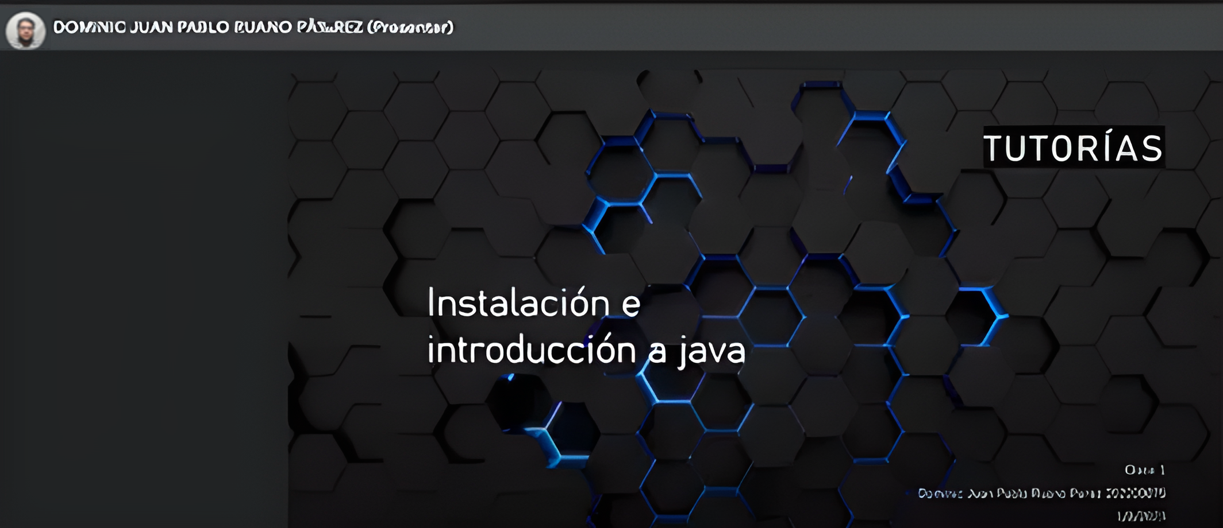
Fotografía Tutores y los participantes a las tutorías

Slide 22
Links
Meet
Grabaciones de Clases
Github
Grupo de WhatsApp

Slide 23

Actividades
En el marco de nuestro programa académico, ofrecemos una variedad de actividades diseñadas para fortalecer el aprendizaje de nuestros estudiantes. Estas actividades se basan en diferentes ejemplos prácticos relacionados a los temas vistos en el laboratorio, junto con los temas necesarios para poder realizar las prácticas o proyectos dejados a lo largo del semestre. Para ello se ha creado un repositorio en GitHub donde los estudiantes pueden encontrar material adicional relacionado con las actividades, así como ejemplos de soluciones y otros recursos de apoyo. Este repositorio ofrece un espacio centralizado para el intercambio de información y el enriquecimiento del aprendizaje.

Slide 24

Ejercicios Prácticos Realizados
Creación e utilización de funciones y estructuras de control:
https://github.com/DominicRuano/TutoriasIPC1/blob/main/clase%201%20parte%201/Mai n.java
· Ejemplo de excepciones y algoritmos de ordenamiento:
https://github.com/DominicRuano/TutoriasIPC1/tree/main/Clase%202%20Parte%201/src /clase/pkg2
· Ejemplo de Login en consola:
https://github.com/DominicRuano/TutoriasIPC1/blob/main/Clase%202%20Parte%202/Cl ase2--base_practica1.java
· Ejemplo del uso de matrices:
https://github.com/DominicRuano/TutoriasIPC1/blob/main/Clase%203%20Parte%201/M atrices.java
· Ejemplo de Hilos:
https://github.com/DominicRuano/TutoriasIPC1/tree/main/Clase%207/src/clase/pkg7
· Ejemplo de hilos, carrera de autos:
https://github.com/DominicRuano/TutoriasIPC1/tree/main/Clase%208%20del%2003-10- 23/Juego_Autos/src/carrera
· Ejemplo, practica 2:
https://github.com/DominicRuano/TutoriasIPC1/tree/main/Clase%207%20Parte%202
· Ejemplo, uso de imágenes:
https://github.com/DominicRuano/TutoriasIPC1/tree/main/ejemplos%20clase%209%20p arte%201
· Ejemplo proyecto 2:
https://github.com/DominicRuano/TutoriasIPC1/tree/main/Clase%2029-08-2023/src
· Ejemplo, creación de gráficas y exportación a PDF:
https://github.com/DominicRuano/TutoriasIPC1/tree/main/Clase%2012-09-23%20Parte% 20no.2%20Gr%C3%A1fica
· Introducción a Python:
https://github.com/DominicRuano/TutoriasIPC1/tree/main/Clase%2009%20-%20Python

Slide 25
En nuestro esfuerzo continuo por proporcionar a nuestros estudiantes las herramientas y recursos necesarios para tener éxito en su aprendizaje, hemos creado una carpeta dedicada en Google Drive que alberga una rica colección de grabaciones y material de apoyo. Esta carpeta de Google Drive, es un tesoro de recursos que complementa y enriquece la experiencia de aprendizaje de nuestros estudiantes. En ella, encontrarás grabaciones de conferencias, clases magistrales y sesiones interactivas que puedes revisar en cualquier momento.
Estas grabaciones le permiten al estudiante repasar conceptos clave, profundizar en temas específicos y ajustar tu ritmo de estudio según tus necesidades individuales. Además de las grabaciones, esta carpeta también contiene una variedad de material de apoyo, como presentaciones, guías, lecturas recomendadas y ejercicios prácticos. Todo este contenido está diseñado para mejorar tu comprensión y habilidades en el área de estudio correspondiente. La carpeta de Google Drive es de acceso sencillo y conveniente. Puedes acceder a ella desde cualquier lugar con conexión a Internet, lo que te brinda la flexibilidad de estudiar a tu propio ritmo y revisar el material tantas veces como desees. Estamos comprometidos en brindarte las herramientas necesarias para que alcances tus metas académicas, y esta carpeta es una de las formas en que lo hacemos.

Slide 26

Conclusión
Las tutorías para los estudiantes de Introducción a la Programación 1 han demostrado ser un recurso valioso. Estas sesiones han sido especialmente útiles para aquellos estudiantes que carecían de una comprensión sólida de los conceptos de programación, permitiéndoles llenar los vacíos en su conocimiento y adquirir una base sólida en programación. Las tutorías han servido como un complemento eficaz a las actividades académicas regulares, permitiendo a los estudiantes aplicar directamente lo que aprendieron en sus clases a través de la resolución de problemas prácticos y la escritura de programas simples. Además, las tutorías han promovido buenas prácticas de programación, enseñando a los estudiantes a escribir código de manera organizada, utilizar comentarios de manera efectiva y depurar errores en sus programas. En resumen, estas tutorías han contribuido significativamente al éxito académico y al desarrollo de habilidades informáticas de los estudiantes.

Slide 27
Gracias por su atención

